Slide 1
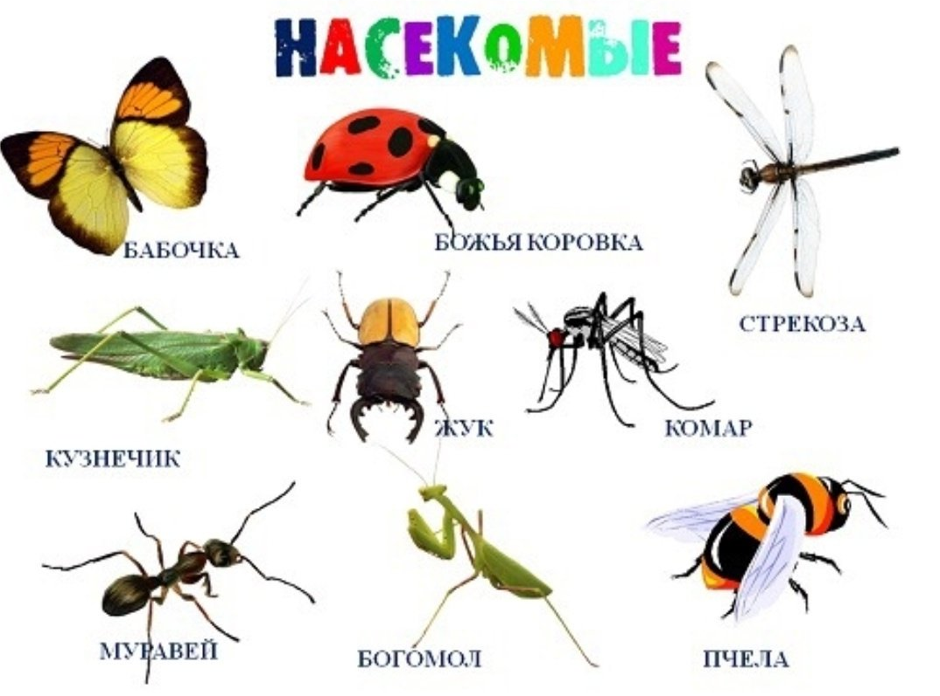

Slide 2
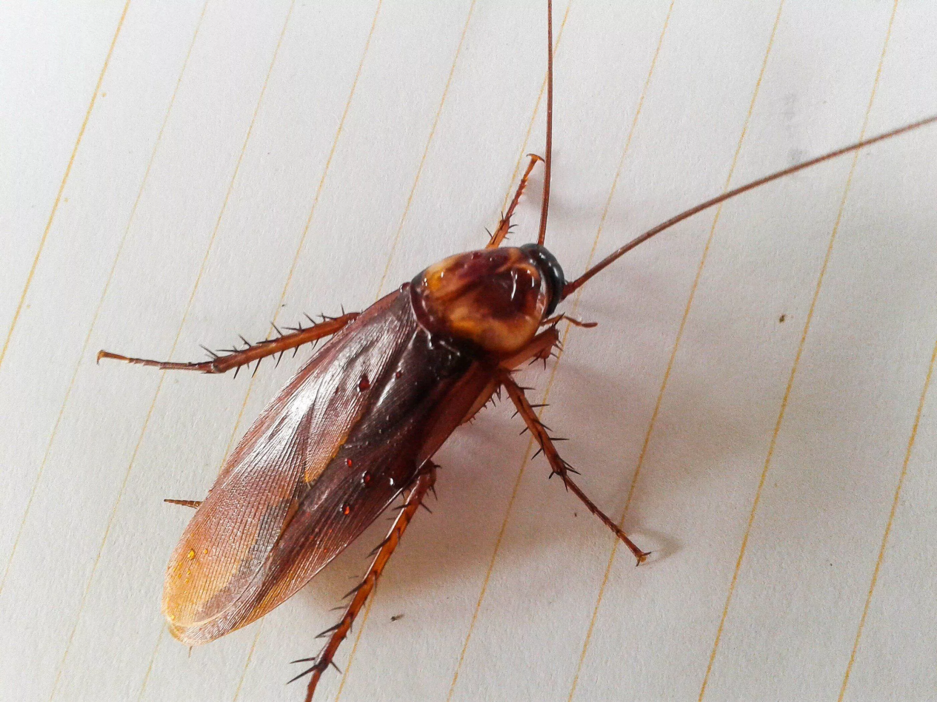
Таракан рыжий
Тело насекомых состоит из насечек, как будто собрано из маленьких деталей.
Отсюда и название – насекомые.

Slide 3
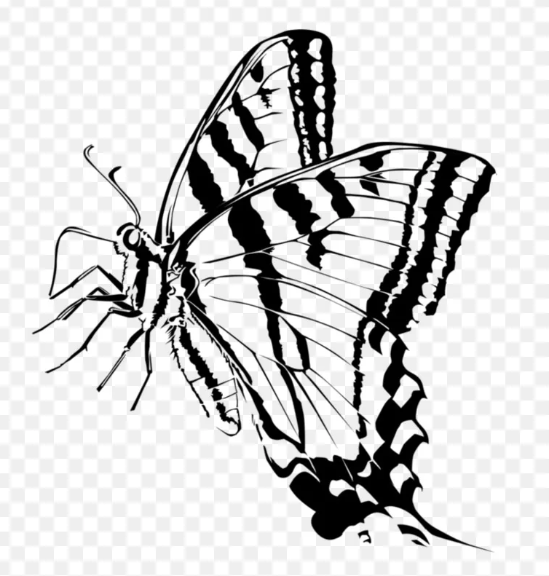
Признаки насекомых
1 Пара усиков.
2 Шесть лапок.
3 Две пары крыльев

Slide 4
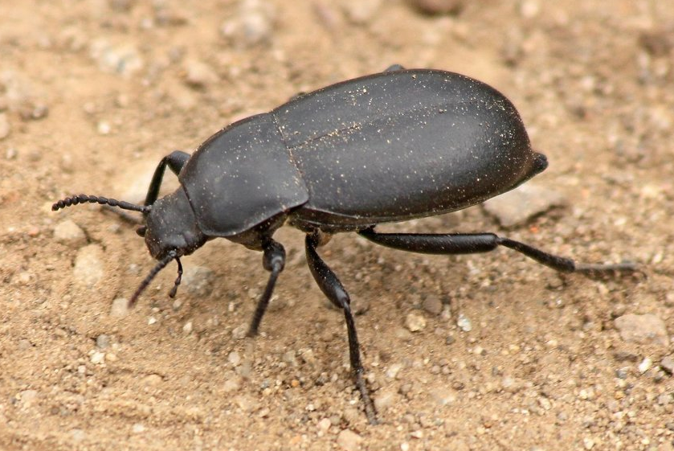
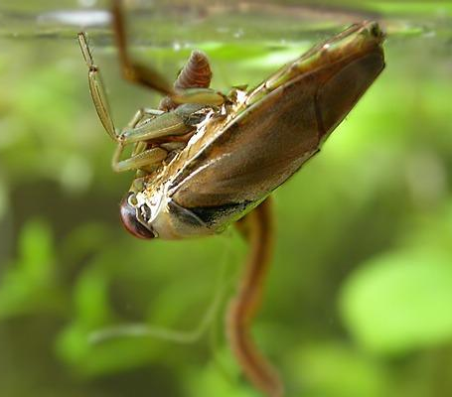
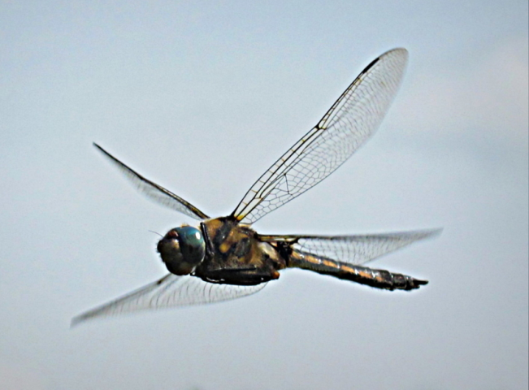
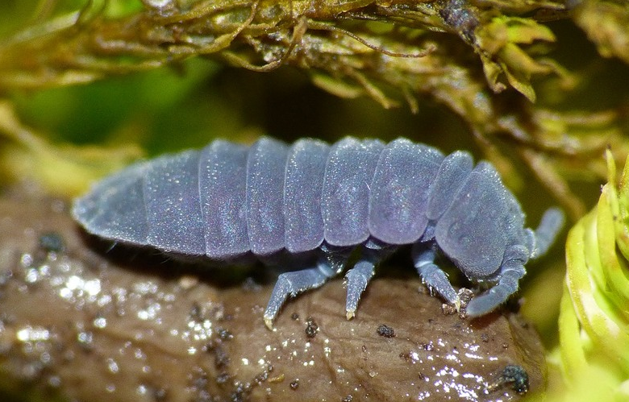
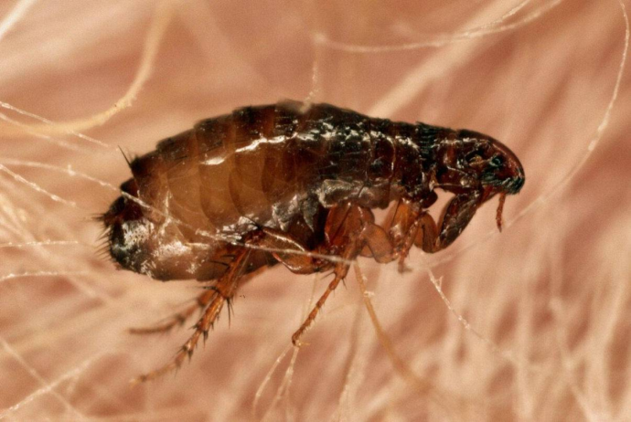
Насекомые освоили все места обитания которые существуют на планете Земля.
Наземная среда обитания.
Медляк степной
Водная среда обитания
Гладыш
Воздушная среда обитания
Подземная среда обитания
Колемболы
Место обитания - другой организм
Блоха
Стрекоза

Slide 5
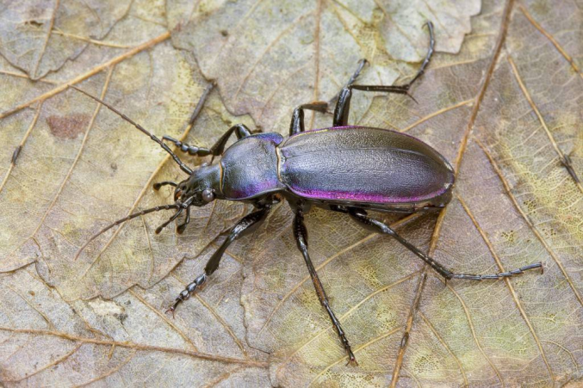
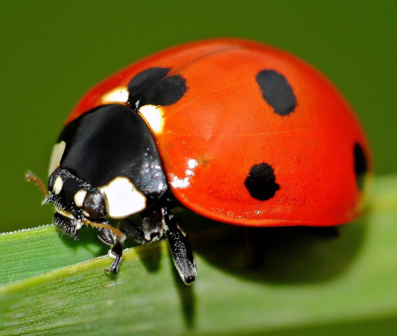
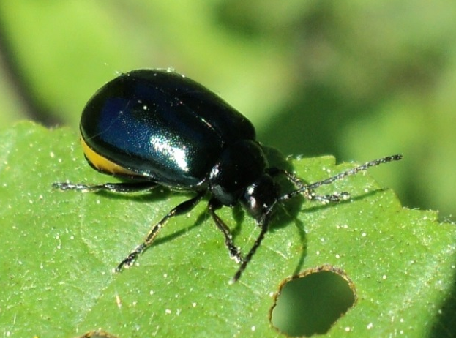
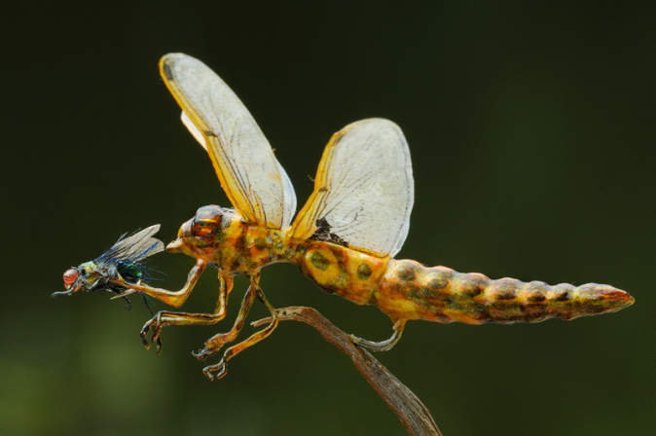
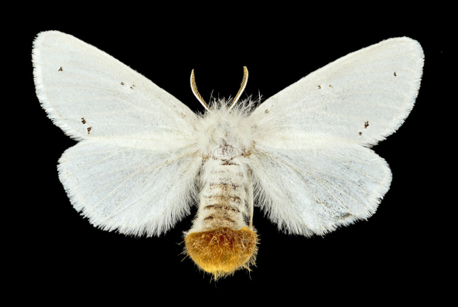
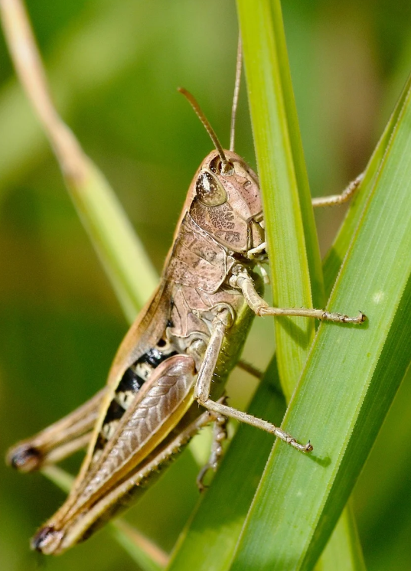
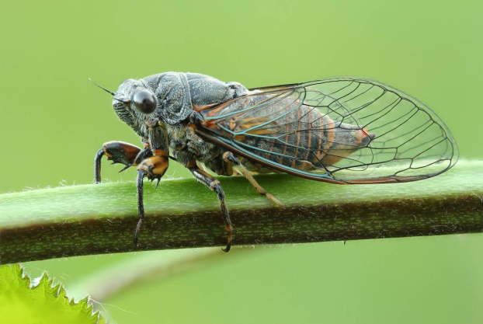
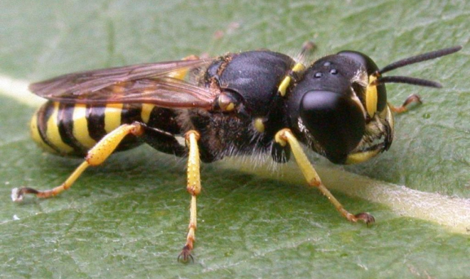
Среди насекомых есть
Х И Щ Н Ы Е
Р А С Т И Т Е Л Ь Н О Я Д Н Ы Е
Жужелица
Божья коровка
Листоед ольховый
Стрекоза
Златогузка
Саранча
Цикада
Пчелиный волк

Slide 6
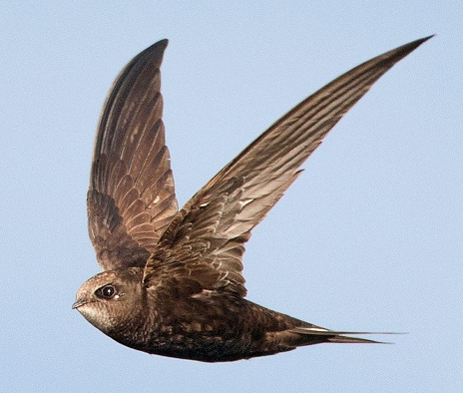
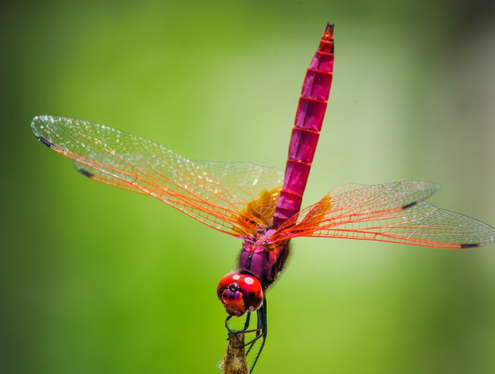
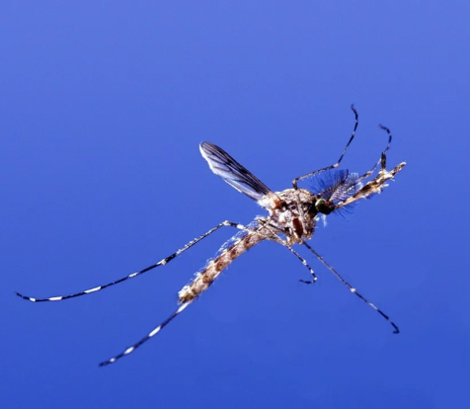
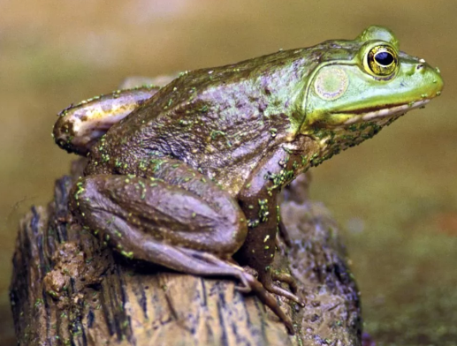
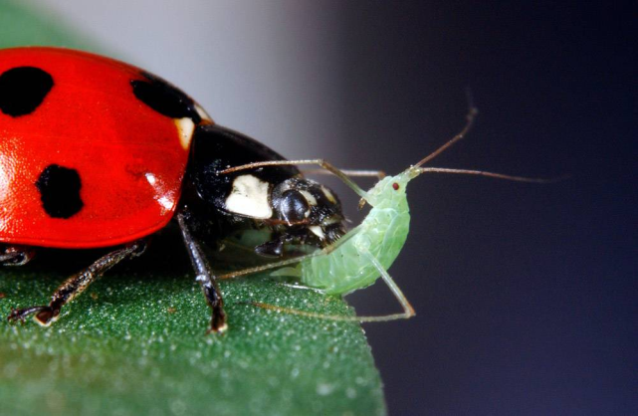
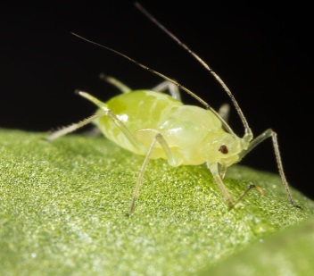
В природе нет вредных и полезных видов животных. Каждый вид для чего-нибудь нужен и выполняет свою функцию. Например, божья коровка уничтожает вредителей растений - тлю, стрекоза съедает огромное количество комаров. Комары сами являются пищей для птиц: стрижей, ласточек, без комаров останутся голодными лягушки и квакши.
Стриж
Стрекоза
Комар
Лягушка
Тля
Божья коровка

Slide 7
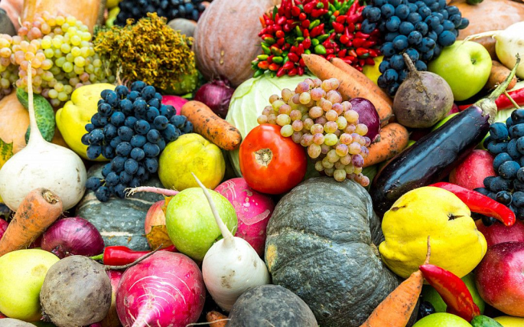
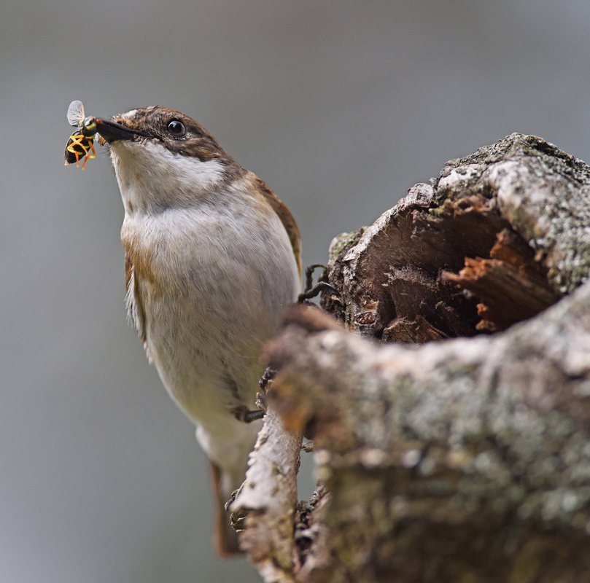
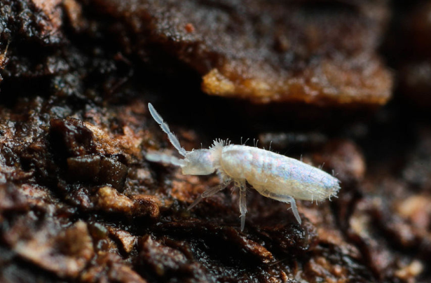
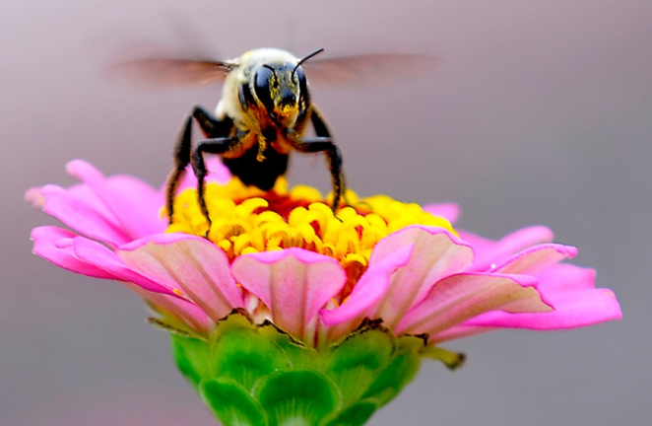
Значение насекомых
Являются опылителями растений. Без
насекомых не будет урожая фруктов и овощей.
- Являются пищей для многих животных.
Участвуют в круговороте веществ в природе . (Перерабатывают погибшие растения и животных и превращают их в нужные для природы вещества, например, перегной.
- Регулируют численность других видов насекомых. Например, стрекозы сокращают численность мошки и комаров.

Slide 8
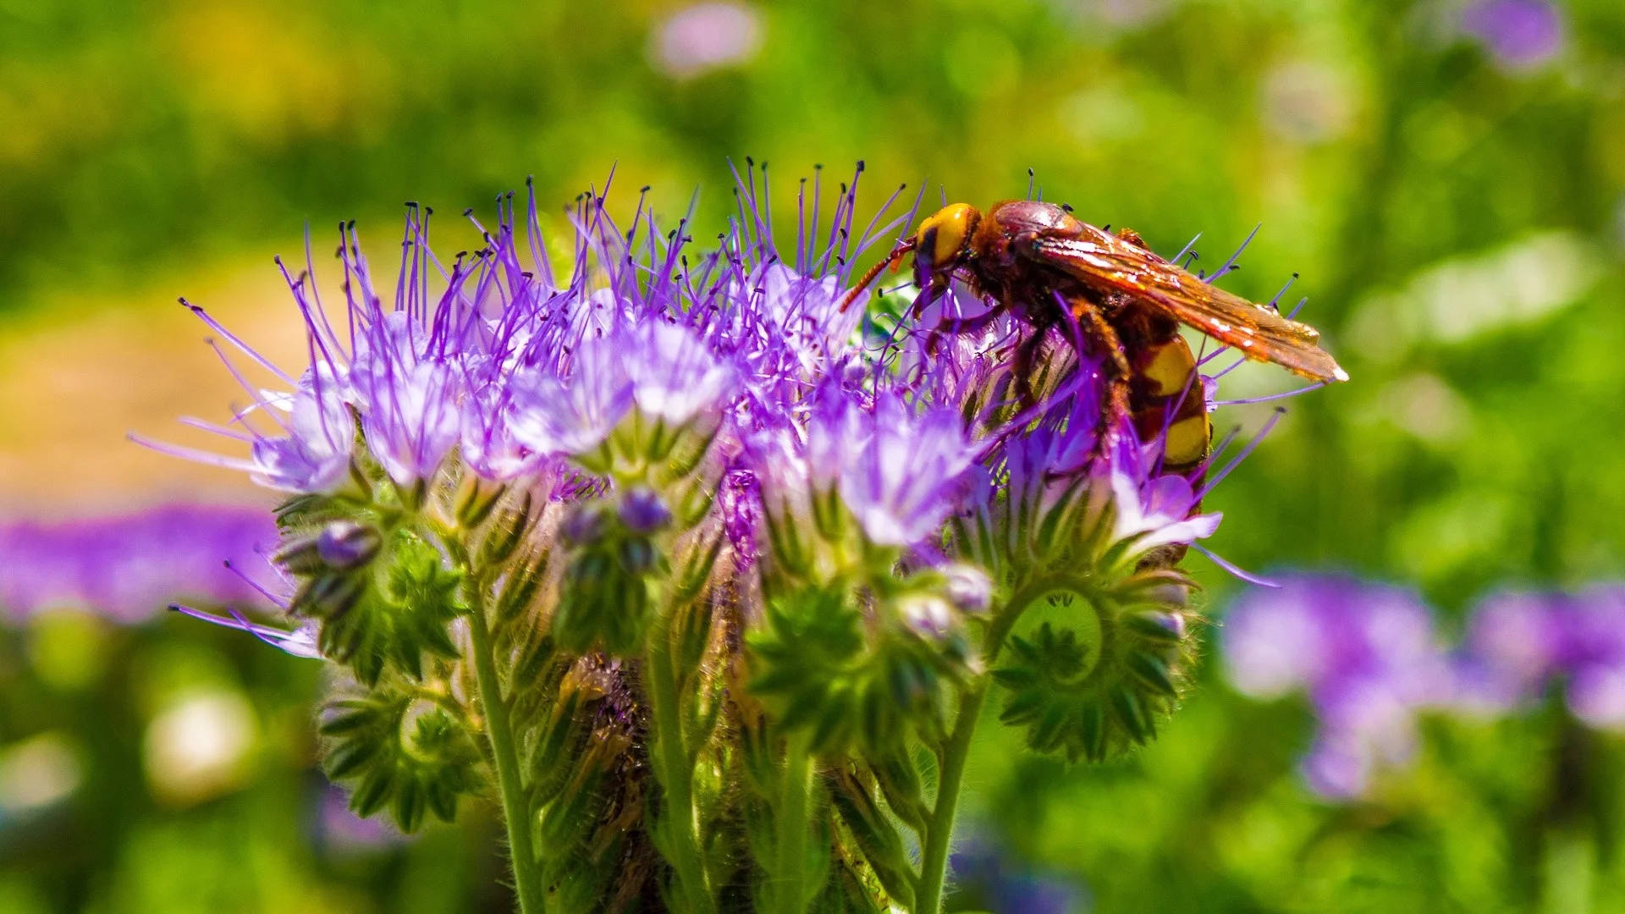
Являются опылителями растений.
Без насекомых не будет урожая фруктов и овощей.
Значение насекомых

Slide 9
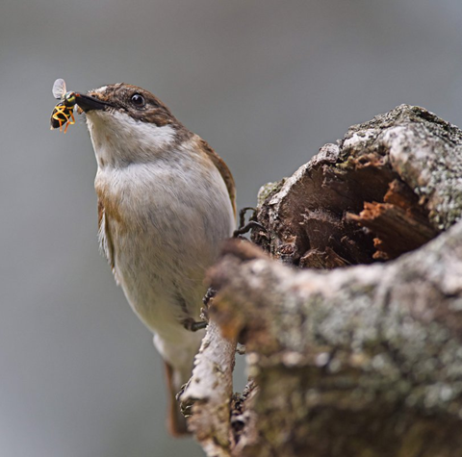
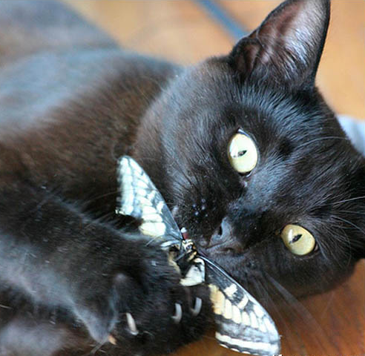
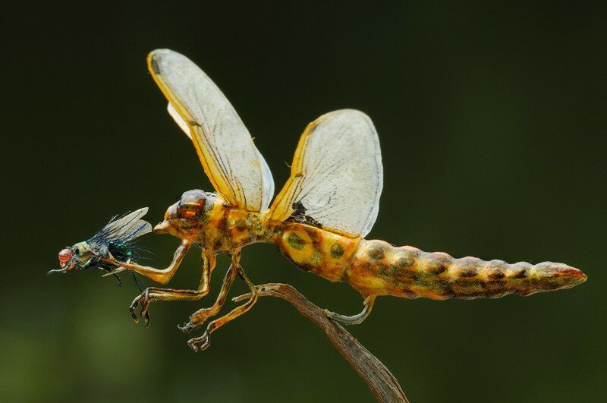
Насекомые - отличная пища для многих животных.
Значение насекомых

Slide 10
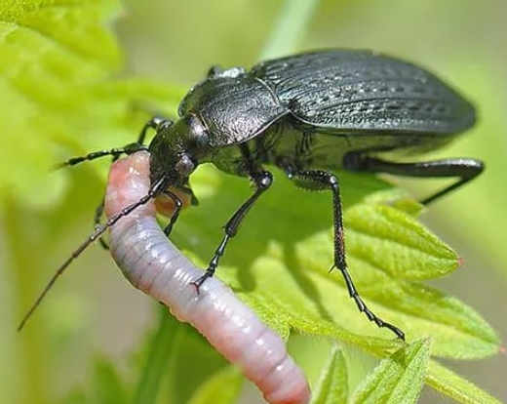
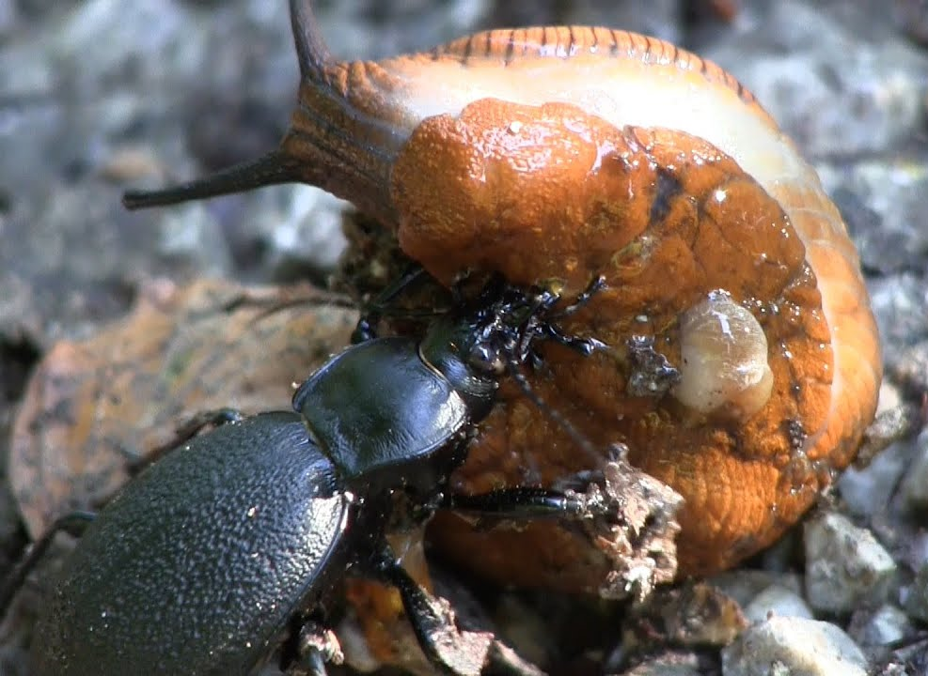
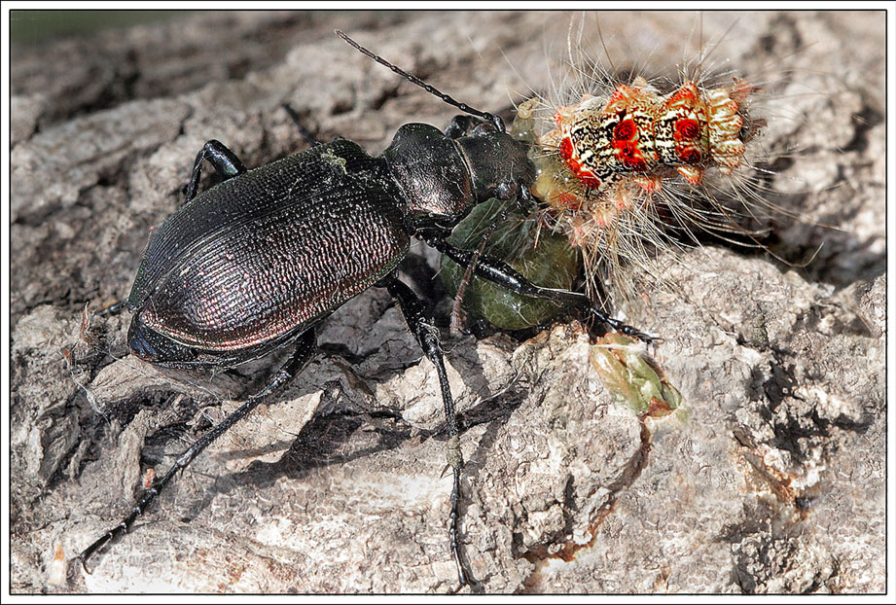
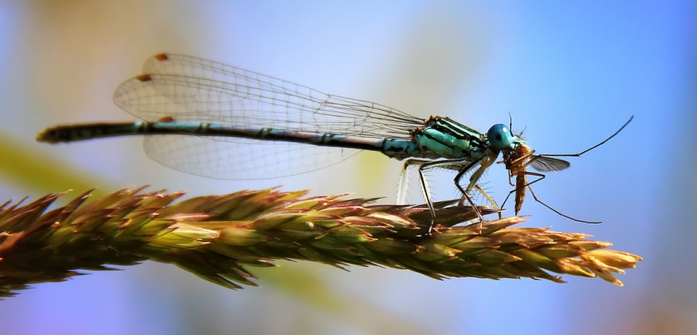
Значение насекомых
Хищные насекомые регулируют численность растительноядных беспозвоночных животных (слизней, гусениц, комаров и т.п.).

Slide 11
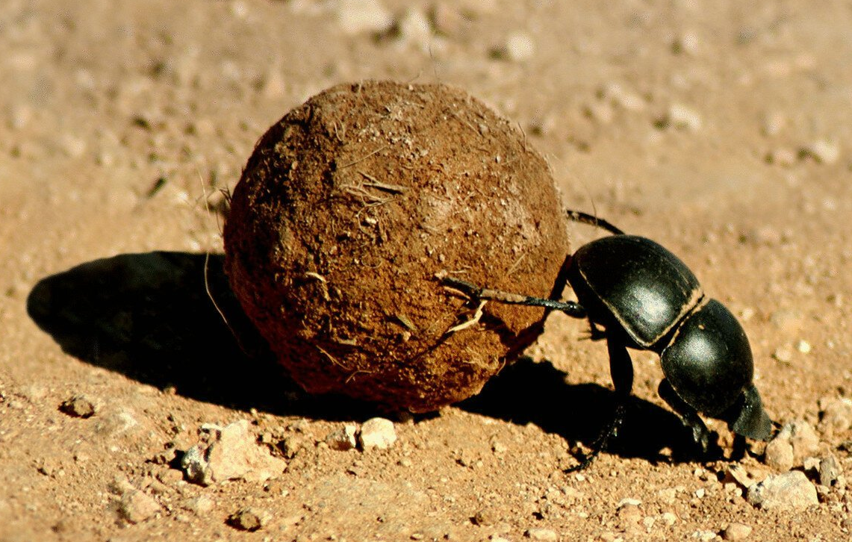
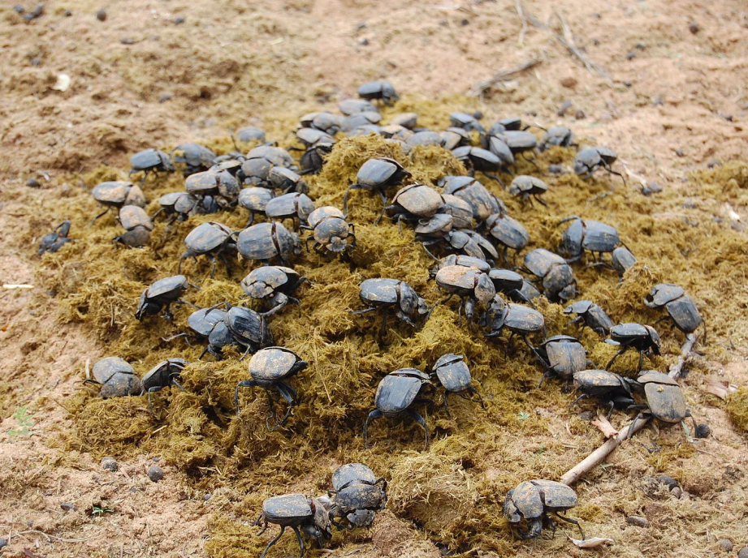
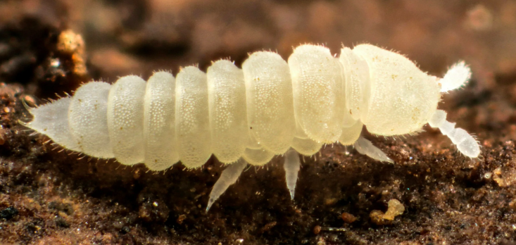
Значение насекомых
Жуки навозники , коллемболы способствуют переработке сложных органических соединений в более простые , доступные для усвоения растениями.
Скарабей священный
Коллембола

Slide 12
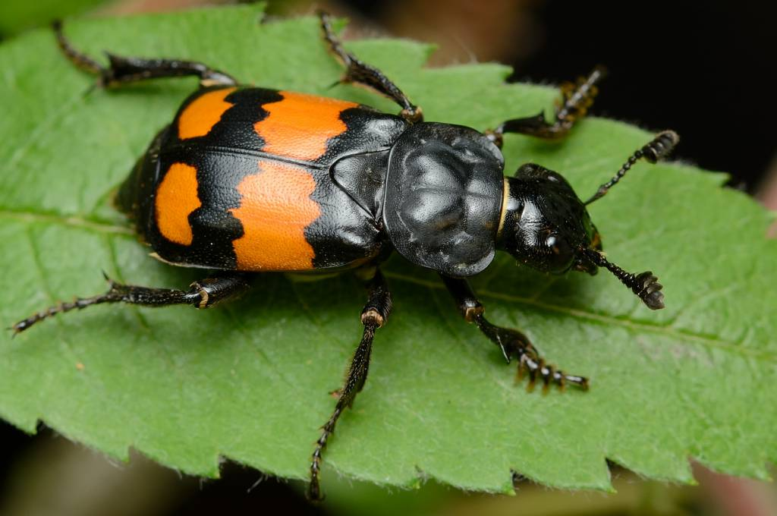
Значение насекомых
Участвуют в круговороте веществ в природе . Перерабатывают погибшие растения и животных и превращают их в нужные для природы вещества, например, перегной.
Жуки могильщики и мертвоеды сильно ускоряют распад погибших животных - являясь природными санитарами.
Могильщик чёрнобулавый

Slide 13
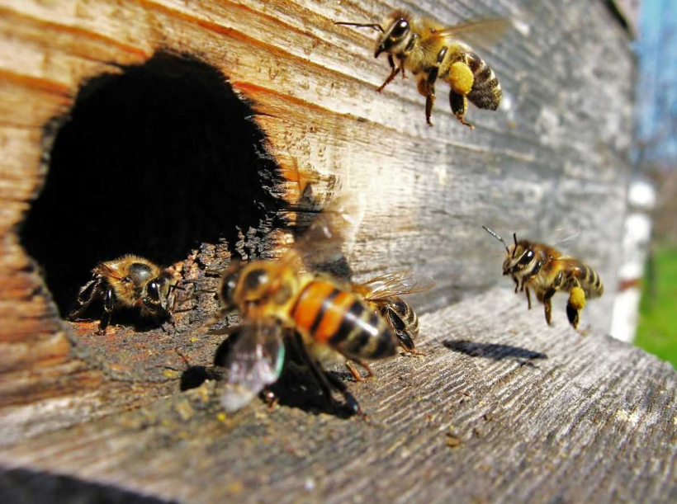
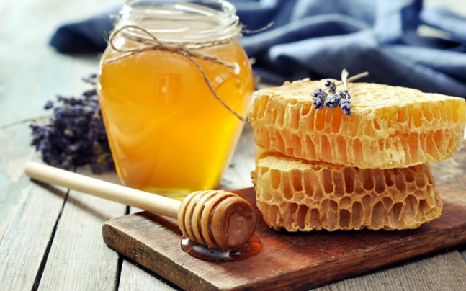
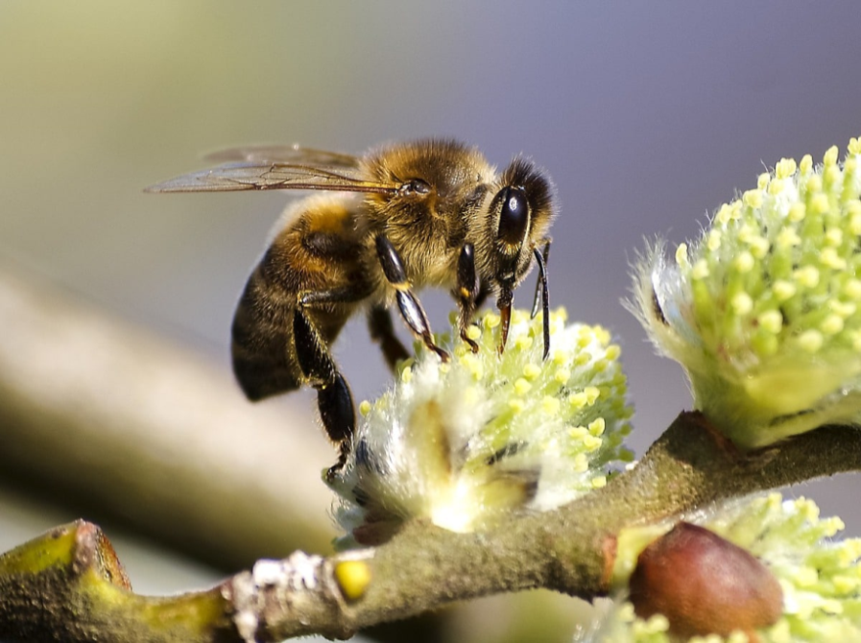
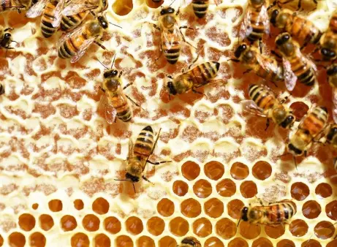
Пчелы
Значение насекомых
Пчелы, великолепные опылители растений. Это насекомые, которых вод глубокой древности одомашнил человек. С тех пор человечество пользуется плодами их труда медом, пергой, прополисом, воском.

Slide 14
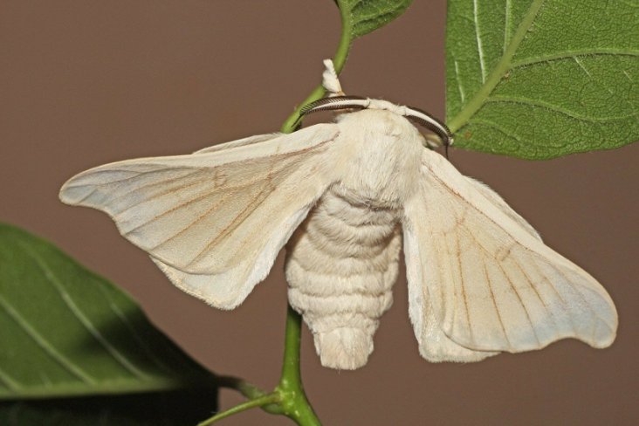
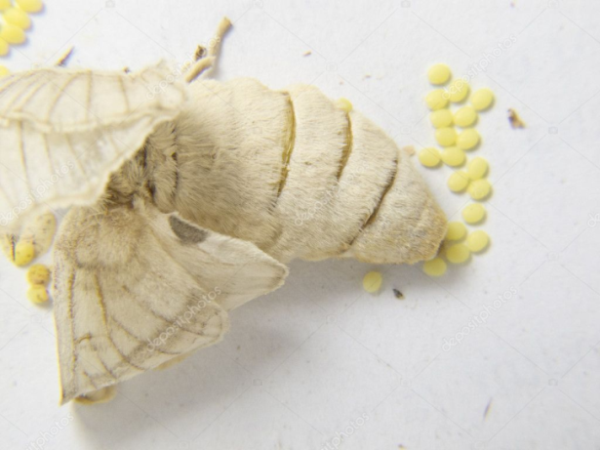
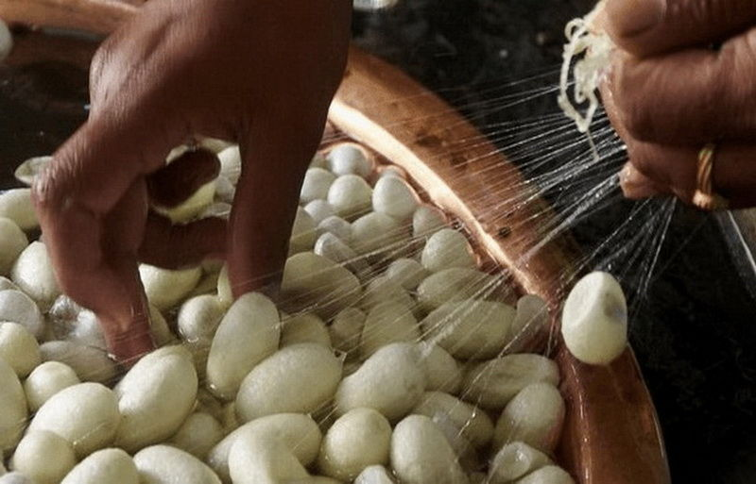
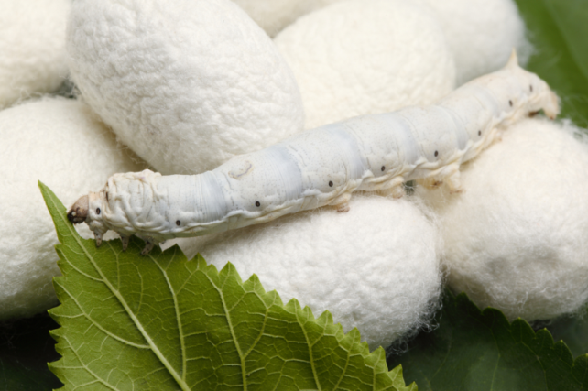
Тутовый шелкопряд
Значение насекомых
Кладка яиц тутового шелкопряда
Тутовый шелкопряд, ещё одно насекомое которое одомашнил человек. Эта бабочка не может жить самостоятельно. Гусеница тутового шелкопряда образует вокруг себя кокон, состоящий из длинной шёлковой нити. Коконы разматывают и ткут шёлковые ткани. Натуральный шёлк во все времена ценился очень дорого. В настоящее время его ценность только растёт.
Гусеница тутового шелкопряда
Грены тутового шелкопряда

Slide 15
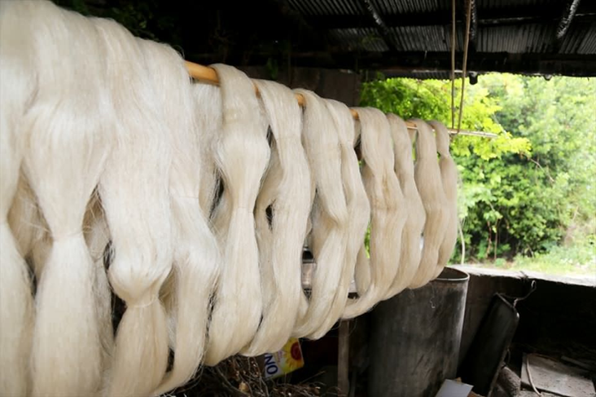
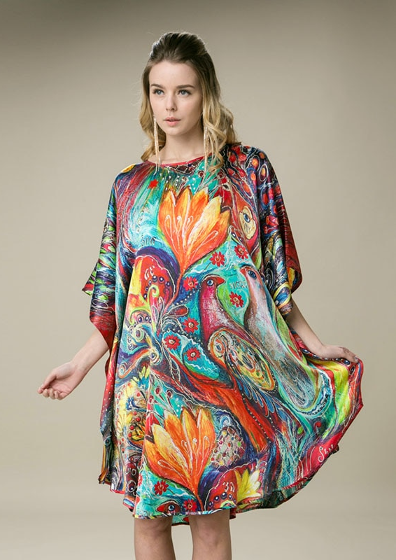
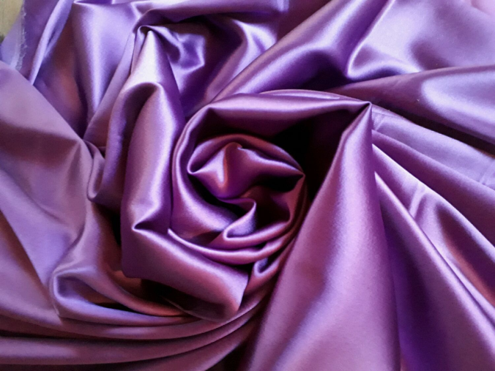
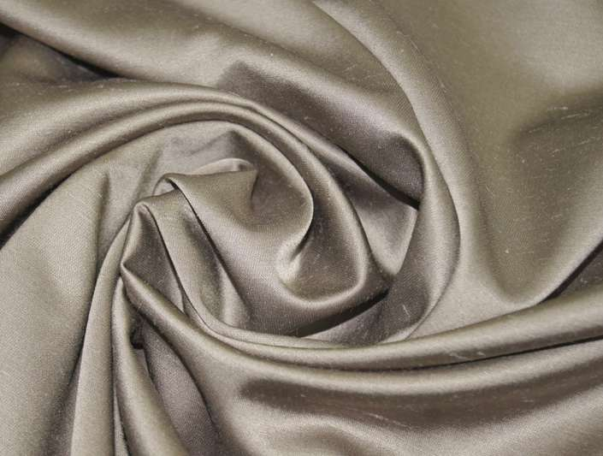

Натуральный шёлк в жару дарит прохладу, а в холод согревает.

Slide 16

Вывод
Вот мы и узнали кто такие насекомые и какую роль они играют в природе, и в жизни человека. Как важна их деятельность в круговороте веществ. Любое нарушение природных связей может привести к катастрофе планетарного масштаба. Всё живое, пусть даже самое
маленькое играет важную
роль в жизненном цикле
всей планеты.

Slide 17









Определите кто из этих животных относится к насекомым?

